Slide 1


Slide 2
第六章 函 数
目录
contents
6.1 函 数 的 作 用
6.2 函 数 的 定义
6.3 调 用 函 数
6.4 函 数 声 明
6.5 函 数 嵌 套
6.6 函 数 递 归
6.7 函数参数为数组
6.8 局部变量和全局变量
6.9 存 储 类 别

Slide 3
6.1
函 数 的 作 用
什么是函数
用来完成一定的功能。函数名即给对应功能起一个名字。
为什么要使用函数？
事先编好一批常用的函数来实现各种不同的功能，把它们保存在函数库中。需要用时，直接可以调用，可以实现模块化程序设计。大大减少重复编写代码的工作量，提高程序可读性。
功能2
说明：
（1）一个C程序由一个或多个程序模块组成，每一个程序模块作为一个源程序文件。对于较大的程序，一般不希望把所有内容全放在一个文件中，而是把它们分别放在若干个源文件中，由若干个源程序文件组成一个C程序。这样便于分别编写和编译，提高调试效率。一个源程序文件可以为多个C程序公用。
（2）C程序的执行是从main函数开始的，如果在main函数中调用其他函数，在调用后流程返回到main函数，在main函数中结束整个程序的运行。
功能1
功能5
程序软件
功能3
功能4

Slide 4
6.2
函 数 的 定义
1
定义无参函数
无参数函数：函数名后面的括号中是空的，没有任何参数。
定义函数的方法
类型名 函数名()
{
函数体
}
类型名 函数名(void)
{
函数体
}
或
函数名后面括号内的void表示空，即函数没有参数。
定义有参函数
定义空函数
类型名 函数名(形式参数列表)
{
函数体
}
类型名 函数名()
{
}

Slide 5
6.3
调 用 函 数
1
调用函数方法
C语言要求，在程序中用到的所有函数，必须 先定义，后使用。为了使用函数时，可以调用到对应的函数。
调用函数的形式
函数名(实参列表)
如果实参列表没有参数，对应的括号也不能省去，如果有多个实参，使用逗号隔开。
函数调用语句：把函数调用单独作为一个语句
调用函数的3中形式
函数表达式：函数调用出现在另一个表达式中，如a=strcpy_new(a,b)
函数参数：作为另一个函数调用时的参数。

Slide 6
2
数据如何传递
无参函数不需要进行数据传递。当函数为有参数函数时，要区别数据是如何传递的。
定义有参函数
#include <stdio.h>
…
代码1…
…
函数名(实参列表)
…
类型名 函数名(形式参数列表)
{
函数体
}
说明：
函数调用过程中，将实参传递给被调用的形参，使得形参对应变量的内容为实参传递的值。值只在调用期间有效。
实参可以是常量、变量或表达式，但要求它们的值必须是确定的。
实参和形参的数据类型需要是一致的。如果出现不同类型输出传递，会进行强制转换。

Slide 7
3
返回值
如果需要函数返回一个确定的数值给调用函数，可以通过return语句来实现，也称为函数的返回值
说明：
（1）函数的返回值是通过函数中的return语句获得的。如果不需要返回值可以不写return语句，一个函数也可以只有return语句
（2）函数的返回值数据类型需要指定，并且返回给调用函数也需要相同。
（3） 定义函数时指定的数据类型和return语句中的表达式结果的数据类型相同。
（4）无返回值的函数，一般定义为void类型的函数。

Slide 8
6.4
函 数 声 明
为什么要函数声明？
如果定义的函数位于调用函数之后，需要在主调函数中对别调用的函数作声明。使得在调用函数的时候，编译系统能够正确的识别函数。
如何声明？
函数类型 函数名(参数类型1 参数名1, 参数类型2 参数名2, …., 参数类型n 参数名n)
2种声明形式
函数类型 函数名(参数类型1, 参数类型2 , …., 参数类型n)
最简单的做法：将函数定义的首行(函数原型)赋值过来，再加上一个分号，就成了函数的声明。
也可以在文件的最开头对所有调用的函数进行声明，则在各个函数中，不必对所调用的函数再作声明。外部声明在整个文件范围内都是有效的。

Slide 9
6.5
函 数 嵌 套
函数内部不能再定义函数，但可以在函数内部调用另一个函数，称为函数嵌套。
main()
1
int max()
2
int max_2
…
调用max
…
…
调用max_2
…
4
return m
3
return 最大值

Slide 10
6.6
函 数 递 归
直接或间接调用函数本身，称为函数的递归调用。
函数1
…
调用函数1
函数1
…
调用函数2
函数2
…
调用函数1
主函数
…
调用函数1
…
主函数
…
调用函数1
…

Slide 11
第1次
第2次
第3次
第4次
第5次
int fact(int n)
{
int f;
if(n==1)
f = 1;
else f = fact(n-1)*n;
return f;
}
int fact(int n)
{
int f;
if(n==1)
f = 1;
else f = fact(n-1)*n;
return f;
}
int fact(int n)
{
int f;
if(n==1)
f = 1;
else f = fact(n-1)*n;
return f;
}
int fact(int n)
{
int f;
if(n==1)
f = 1;
else f = fact(n-1)*n;
return f;
}
int fact(int n)
{
int f;
if(n==1)
f = 1;
else f = fact(n-1)*n;
return f;
}
人生如此， 只有不断激发自己，吾日三省吾身，才能让自己更加强大。

Slide 12
6.7
函数参数为数组
1
一般来说，变量都可以使用数组元素替代。因此数组元素也可以作为函数实参进行传递。
传递数组元素
将数组的元素当作实参传递和变量的传递类似，实参使用数组名[下标]；形参使用对应元素的类型即可。
2
也可以使用数组名作为函数参数。
注意：用数组元素作为实参传递时，是传递数组元素的值，但是用数组名作为实参传递时，传递的是数组元素的首元素地址
传递一维数组名
num[0]
num[1]
num[2]
num[3]
num[4]
num[5]
num[6]
num[7]
num[8]
num[9]
8 9 7 6 5 7 3 0 1 9
a[0]
a[1]
a[2]
a[3]
a[4]
a[5]
a[6]
a[7]
a[8]
a[9]
num和a使用同一个内存空间，一旦通过a[0]改变了值，对应的num[0]也改变值内容。

Slide 13
3
多维数组元素也可以作函数参数使用。
传递多维数组名
注：形参定义多维数组时，行数可以省略。

Slide 14
6.8
局部变量和全局变量
在一个函数中定义的变量能否在其他函数中使用？
通常变量在函数内部定义，只在本函数范围内有效。这就是变量的作用域。
1
局部变量
在函数的开头定义
变量定义的范围
在函数内的复合语句内定义
局部变量
在函数的外部定义
全局变量
注 意
（1）不同函数中可以使用相同的变量名，但代表的是对应函数内部的数据，互不干扰。
（2）形式参数也是局部变量。
（3）程序执行完复合语句或调用函数，系统会将对应占用的内存单元释放。

Slide 15
2
全局变量
全局变量可以为本文件中所有的函数共用。
在一个函数既可以使用本函数中的局部变量，又可以使用全局变量。全局变量可以实现各个函数之间数据的直接传递。
当出现全局和局部定义了相同的变量名时，优先使用局部变量。
存在的问题：
（1）全局变量在程序的全部执行过程中都暂用存储单元，而不是在需要时才开辟空间。
（2）各模块之间的耦合性比较强，降低了程序的可靠性。

Slide 16
6.9
存 储 类 别
自动的
1
静态的
变量的存储类别
auto变量
寄存器的
外部的
函数中的局部变量，如果没有特别声明static存储类型时，都是动态的分配存储空间
动态存储方式：
在程序运行期间根据需要进行动态的分配存储空间
函数的形参、局部变量、复合语句中定义的局部变量都是动态存储方式。在使用时开辟空间，在调用结束时回收对应的空间。
为了区分变量的存储类别，一般在动态存储变量前面加一个auto（自动变量）关键字。
注意：一般默认变量前面是auto类型的变量。可以省略不写。

Slide 17
2
static的作用：
static变量
在定义变量的前面冠上static关键词，表示局部变量的值在函数调用结束后不消失而继续保留原值。在下一次调用该函数时，该变量的值是上一次的值。对应的变量为静态局部变量，属于静态存储方式。
静态存储方式：
在程序运行期间由系统分配固定的存储空间
注意：
（1）静态局部变量在整个程序运行期间都不释放内存空间
（2）在第一次赋值有效，以后不再重新赋值，而是使用上一次函数结束后的值。
（3）如果不赋初始值，静态局部变量数值类型默认为0，字符默认为\0；自动变量对应是不确定的值。
（4）不是必要，不要过多的使用静态变量，降低程序的可读性。

Slide 18
3
寄存器的存取速度远远高于内存的读取速度，因此一般把需要反复读取的变量冠上register，代表寄存器变量。
register变量
但现代计算机读取速度非常快，性能非常高，编译系统能够识别反复需要读取的变量，从而自动的将对应的变量存放在寄存器中。在实际编写代码中，无需再对变量进行register申明。

Slide 19
4
1、在一个文件内扩张外部变量的作用域
extern变量
如果外部变量没有在文件开头定义，对应的作用域是在定义处到文件的最后。如果在定义点之前需要使用外部变量，可以通过关键字extern对该变量作外部变量声明。
提示：
（1）全局变量也是静态存储。
（2）外部变量的定义放在引用它的所有函数之前，可以避免额外的extern声明。
2、当有多个文件时，将外部变量的作用扩张到其他文件
如果一个程序包含多个文件，假如a文件定义了外部变量，b文件要想使用a文件中的外部变量，需要用extern进行变量声明。
3、不让别的文件使用本文件的外部变量
定义外部变量时加上static声明。

Slide 20
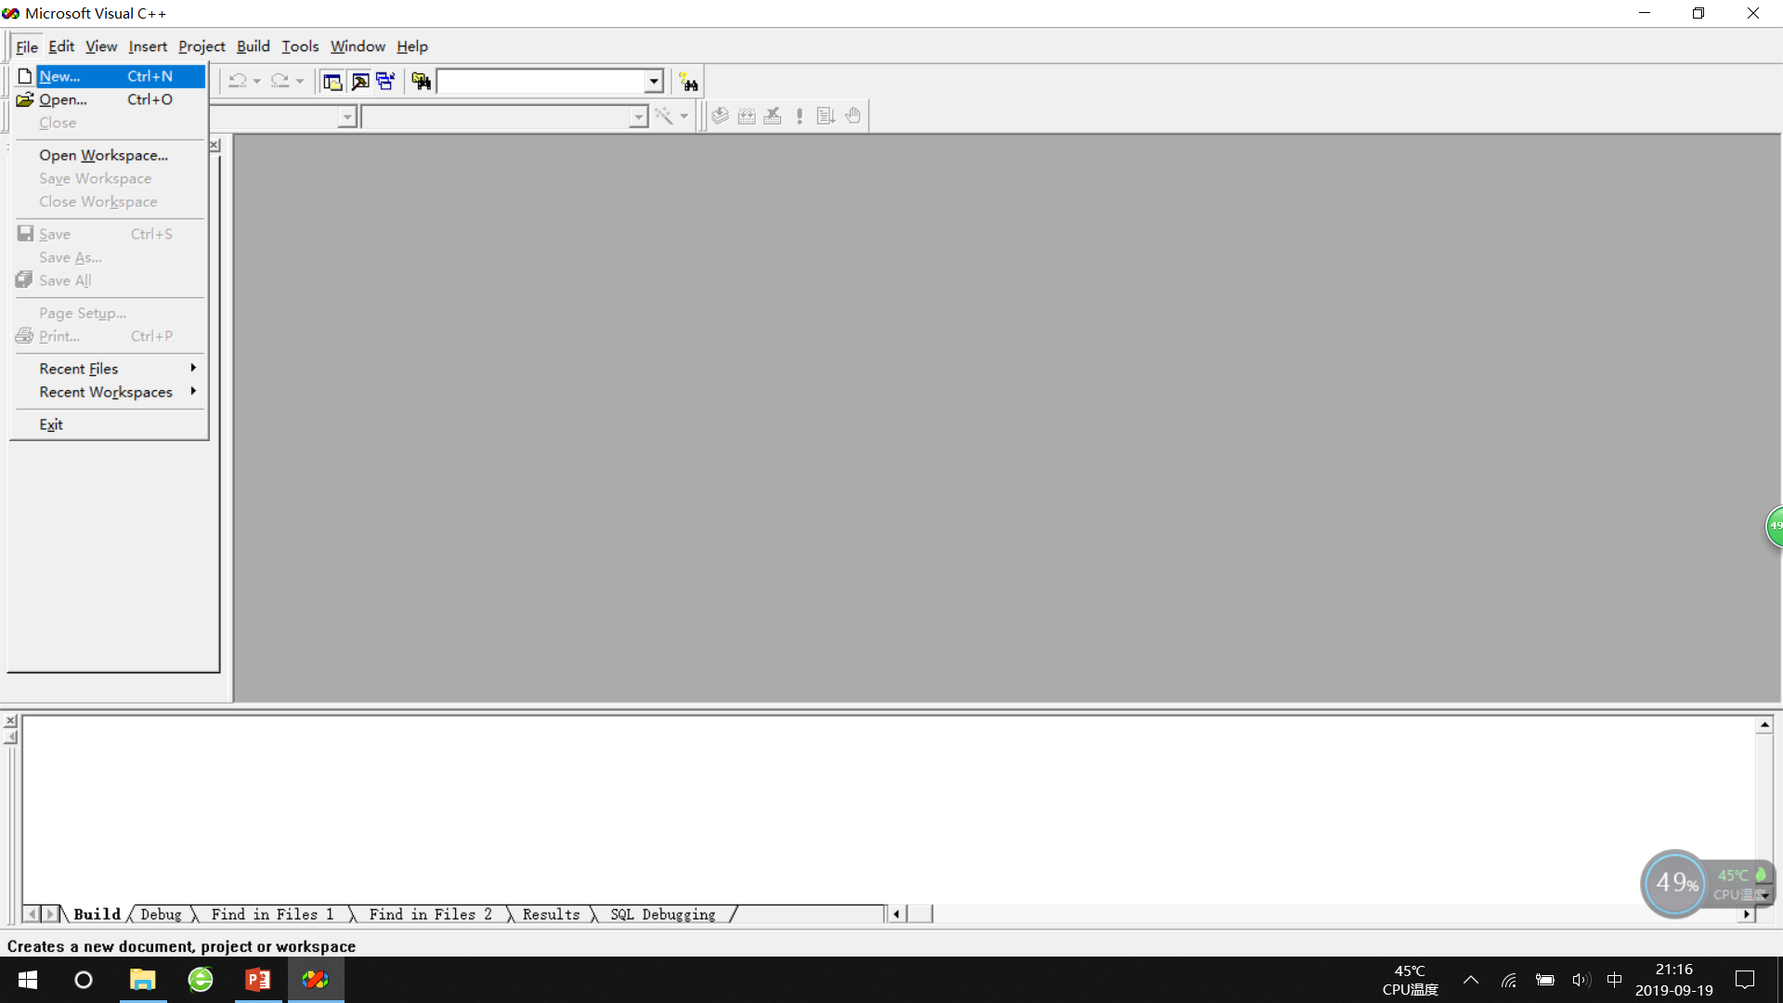

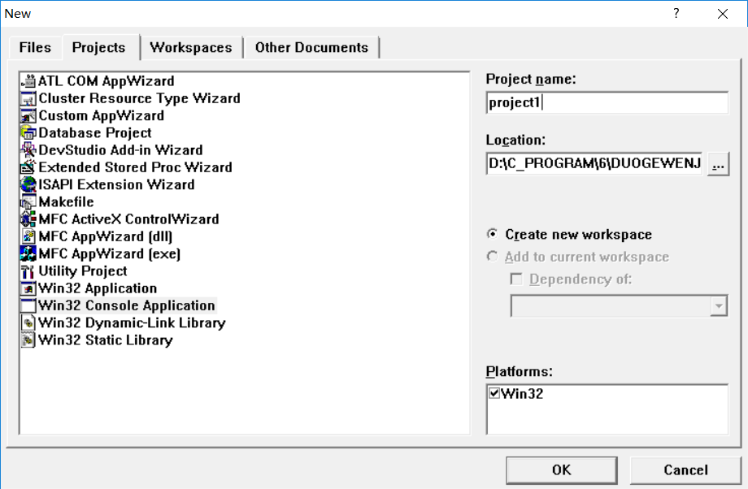
3、选择Project选项卡
1、将多个代码文件放入到指定文件夹内
2、创建文件
5、输入项目名称，也是最后exe文件的名字
6、选择到指定的文件夹
4、选择这个
7、点击ok

Slide 21
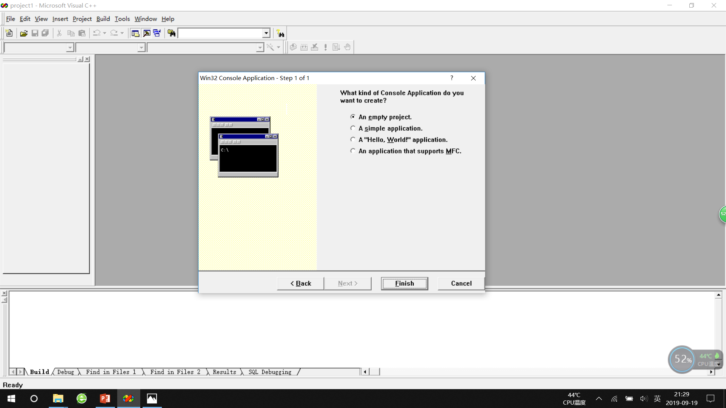
8、选择这个
9、点击Finish(完成)

Slide 22
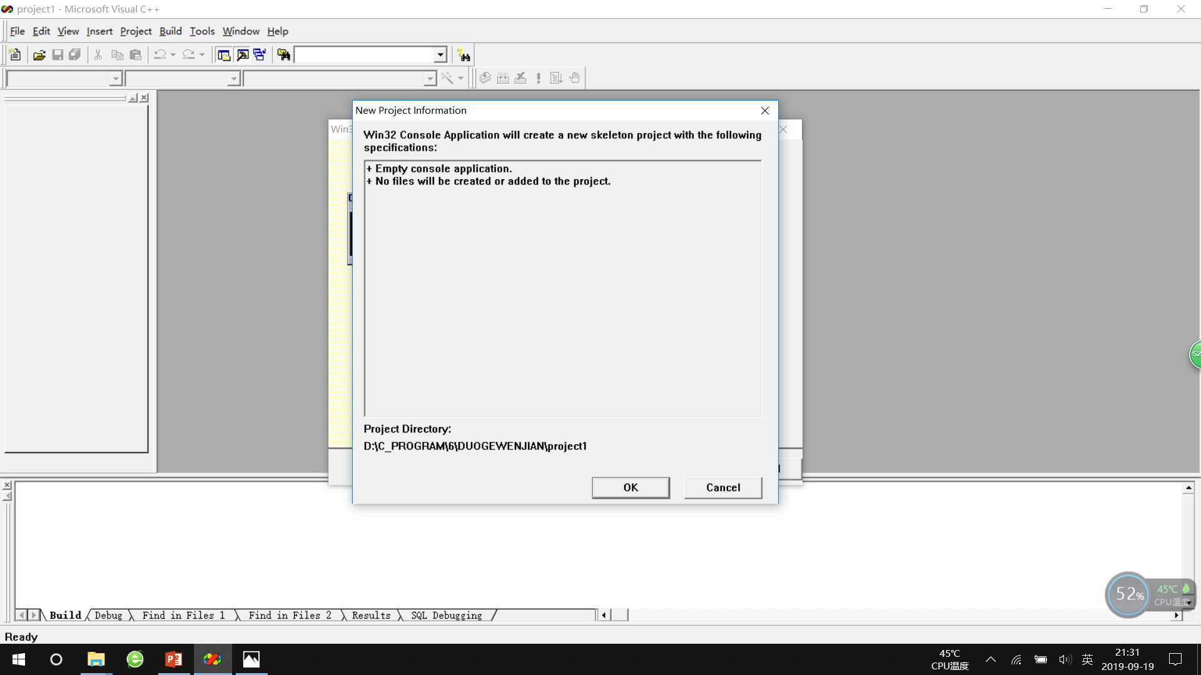
10、点击ok

Slide 23
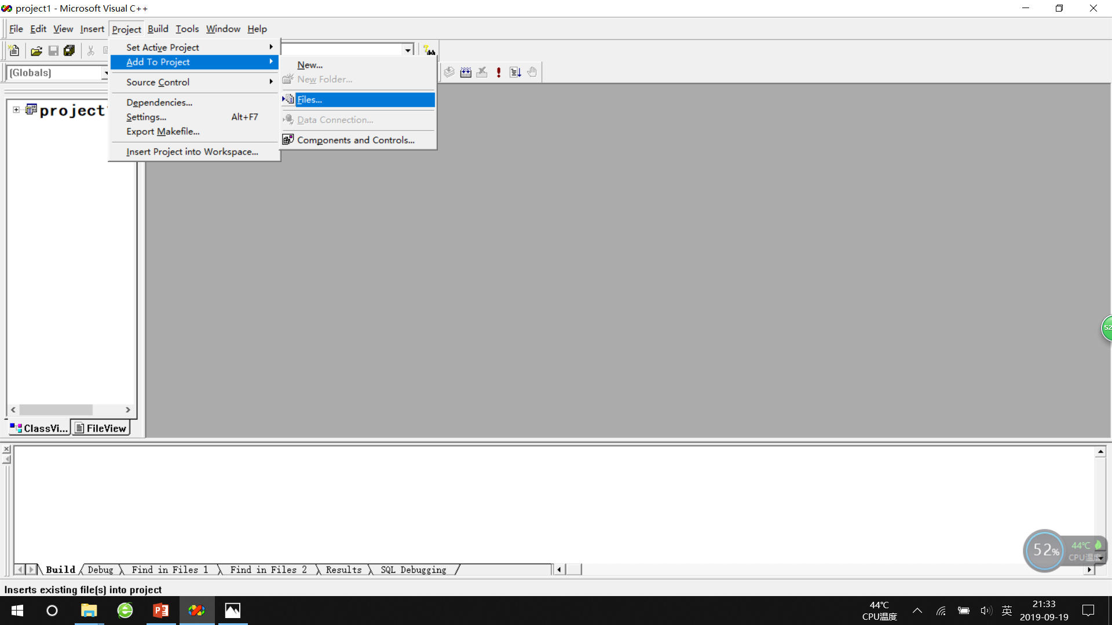
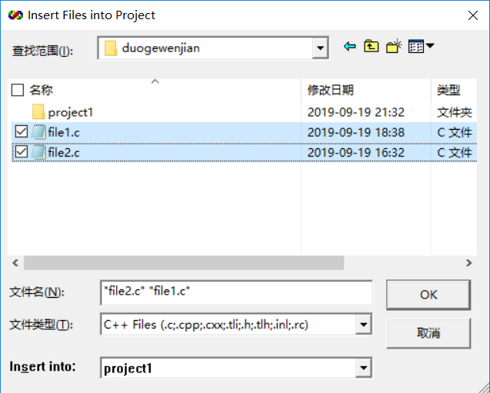
11、添加项目文件
12、找到所有的代码文件
13、点击ok

Slide 24
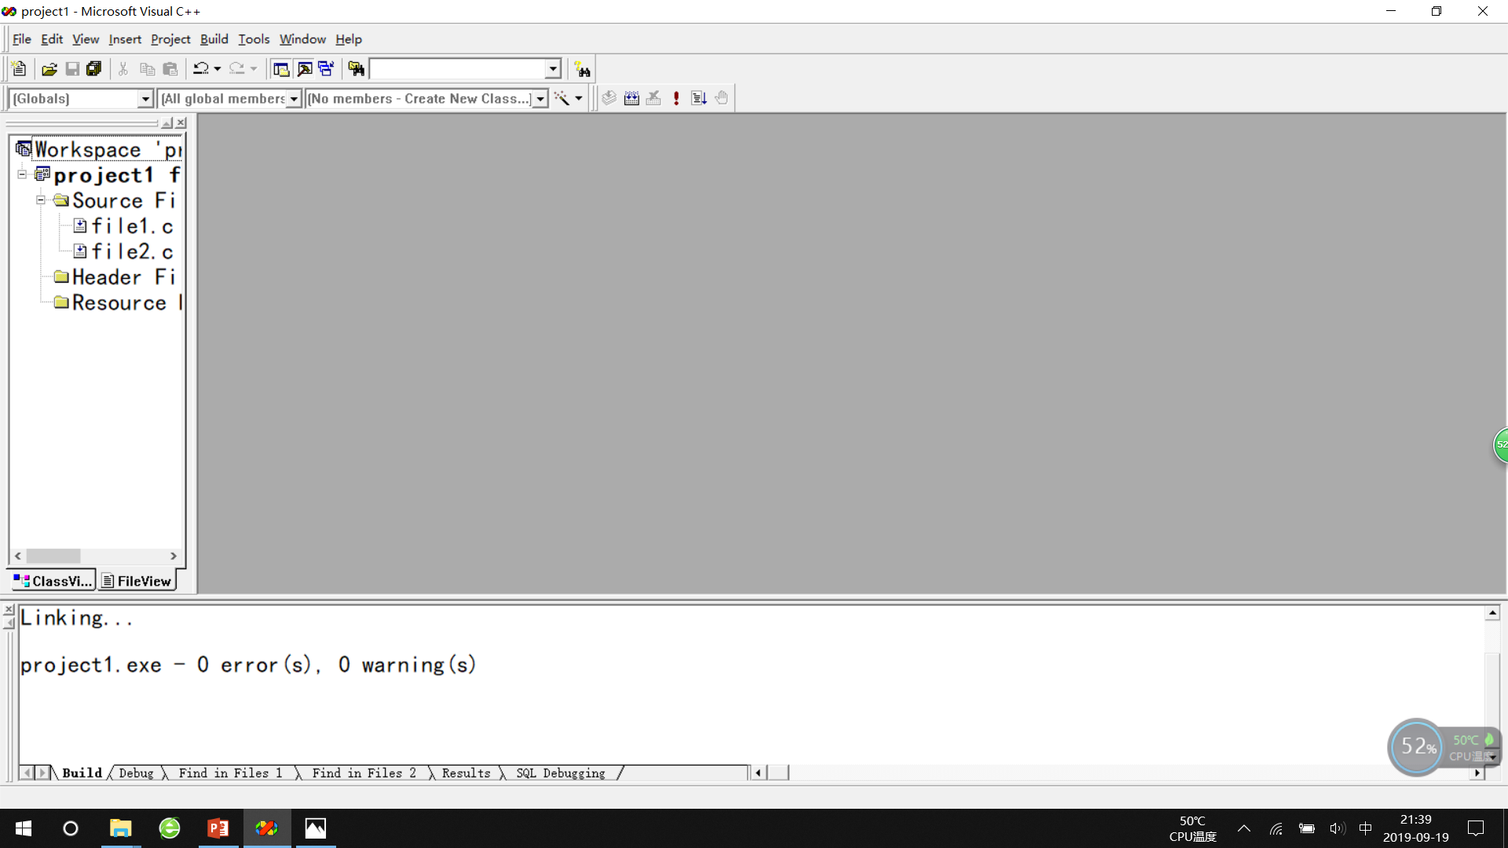
14、双击workspace … ,并在source Files中找到所有代码源文件

Slide 25
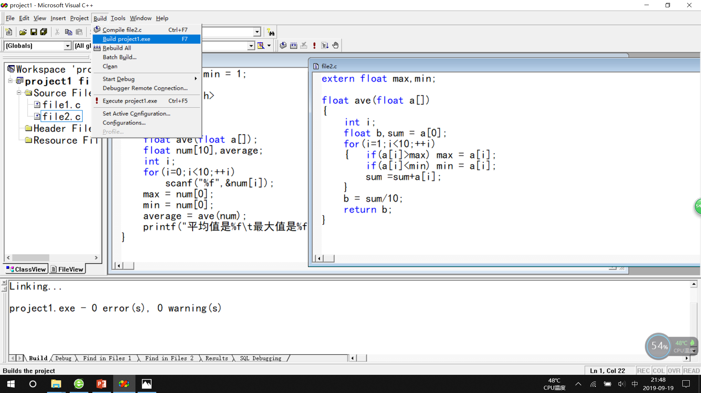
15、编译项目文件

Slide 26
5
内部函数和外部函数
如果一个函数只能被本文件中其他函数所调用，称为内部函数（静态函数）。
在定义函数时，在函数类型的前面加上static声明
如果在定义函数的函数类型前面加上extern关键词，则表示函数是外部函数，可以被其他文件使用。
定义函数时，默认都是外部函数，可以省略extern。

